Slide 1

Khởi động

Slide 2

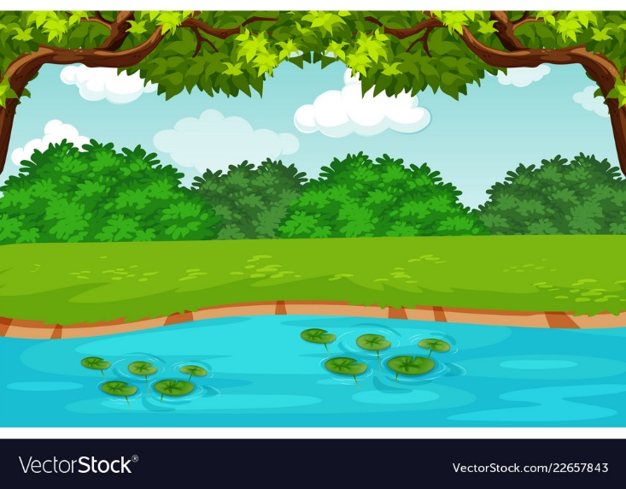

Trò Chơi Kéo Co

Slide 3
Cách chơi
Các em học sinh sẽ trả lời câu hỏi để giúp đội mình kéo thắng đội bạn. Mỗi câu trả lời đúng trong thời gian quy định sẽ giúp đội mình thắng 1 hiệp.
Trường hợp cả hai đội không trả lời đúng sẽ coi như hòa. Hiệp đó không tính vào số hiệp thắng.
Kết thúc trò chơi đội nào có số hiệp thắng nhiều hơn (tương đương với trả lời đúng nhiều câu hỏi hơn) sẽ là đội chiến thắng.

Slide 4


Câu hỏi
15
14
13
12
11
10
9
8
7
6
5
4
3
2
1
0
Trong trắng ngoài xanh,
Đóng đanh từng khúc - Là cây gì?
Đáp án: Cây tre

Slide 5
Câu hỏi
15
14
13
12
11
10
9
8
7
6
5
4
3
2
1
0
Chúng tớ là một cặp,
Chuyên để gắp thức ăn - Là gì?
Đáp án: Đôi đũa

Slide 6
Câu hỏi
15
14
13
12
11
10
9
8
7
6
5
4
3
2
1
0
Bốn chân bằng nhau,
Hai đầu một mặt - Là cái gì?
Đáp án: Cái bàn

Slide 7
Tiết 5:
Luyện viết đoạn

Slide 8

Thứ sáu ngày 6 tháng 5 năm 2022
Luyện tập
Viết đoạn văn giới thiệu một đồ vật được làm bằng tre hoặc gỗ

Slide 9
YÊU CẦU CẦN ĐẠT
- Nêu được tên các đồ vật làm bằng tre, gỗ và công dụng của chúng.
- Viết được một đoạn văn 4 – 5 câu giới thiệu một đồ vật được làm từ tre hoặc gỗ.
- Có ý thức giữ gìn và bảo vệ đồ vật bằng tre hoặc gỗ

Slide 10
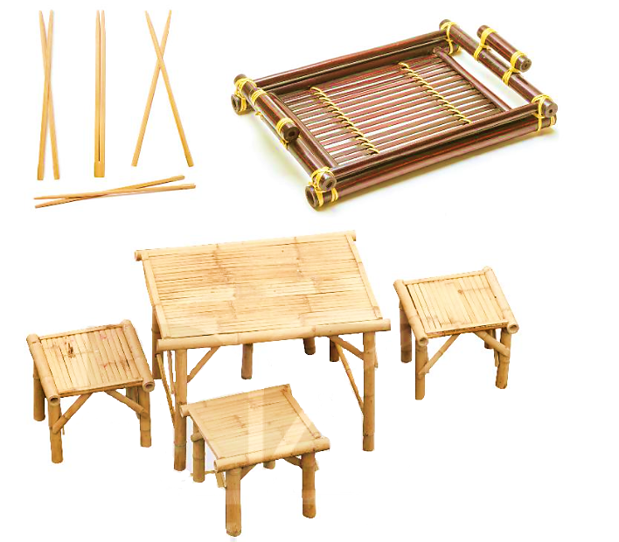
1. Nêu tên các đồ vật được làm từ tre hoặc gỗ và công dụng của chúng.
Khay đựng cốc chén
Đũa tre
Dùng để đựng cốc chén
Dùng để gắp thức ăn
Bàn ghế bằng tre
Dùng để ngồi ăn, nghỉ ngơi, làm việc,...

Slide 11
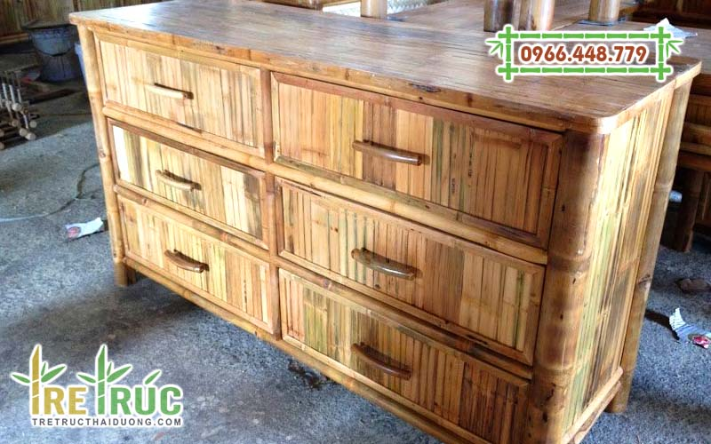
Tủ
Dùng để cất giữ đồ đạc

Slide 12
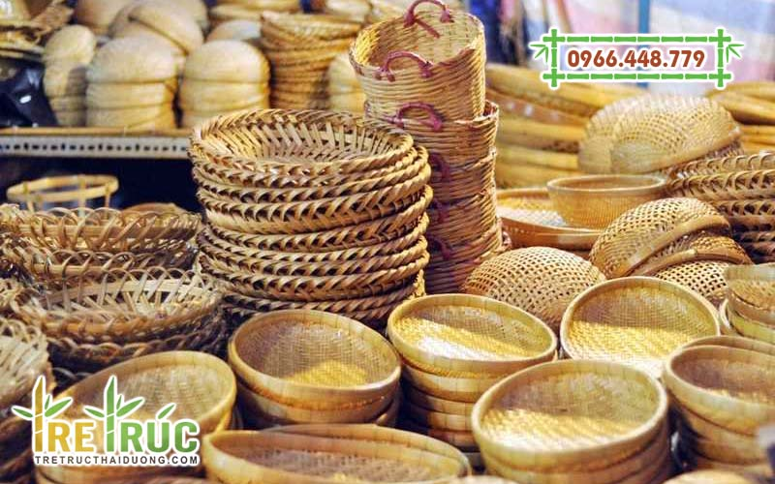
Rổ, rá, rế lót
Dùng để đựng rau củ, lót nồi…

Slide 13
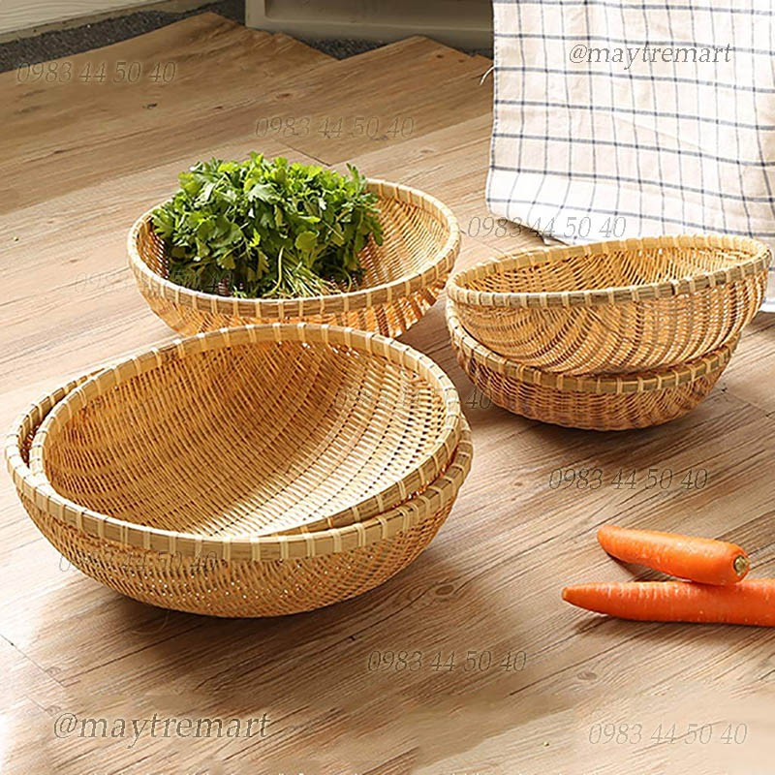
Giới thiệu một đồ vật được làm bằng tre hoặc gỗ
1. Đó là gì?
Món đồ được làm bằng tre mà em muốn giới thiệu đó là chiếc rổ đựng rau của mẹ.
2. Đặc điểm (Chất liệu, hình dáng, kích thước, màu sắc,…)
Nó có hình tròn, có màu vàng nâu. Chiếc rổ được tạo nên bởi nhiều nan tre đều tăm tắp xếp cạnh nhau. Phần viền dùng sợi mây để buộc.
3. Công dụng
Rổ tre dùng để đựng rau củ quả, vo gạo... Rổ có độ thông thoáng tự nhiên nên thực phẩm sẽ tươi ngon lâu hơn.
4. Em có nhận xét gì món đồ đó hoặc người làm ra món đồ đó
Rổ rá được làm thủ công từ nguyên liệu tre tự nhiên, thân thiện với môi trường. Người làm ra món đồ đó là một người rất cẩn thận, kiên trì và tỉ mỉ.

Slide 14
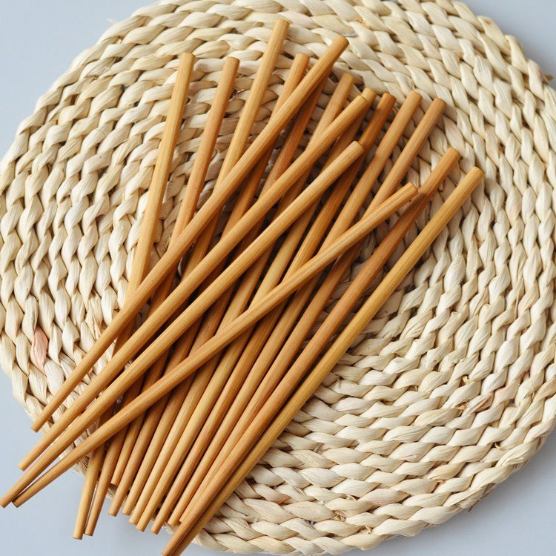
Giới thiệu một đồ vật được làm bằng tre hoặc gỗ
1. Đó là gì?
Món đồ được làm bằng tre mà em muốn giới thiệu đó là đôi đũa.
2. Đặc điểm (Chất liệu, hình dáng, kích thước, màu sắc,…)
Nó dài khoảng 20cm, có màu vàng nâu. Đôi đũa này là một sản phẩm rất thân thiện với môi trường.
3. Công dụng
Đũa tre dùng để gắp đồ ăn, xào nấu…
4. Em có nhận xét gì món đồ đó hoặc người làm ra món đồ đó
Đũa tre được làm thủ công từ đôi bàn tay khéo léo của người nghệ nhân. Chúng ta cần bảo quản chúng ở nơi khô ráo, thoáng mát sau khi sử dụng tránh ẩm mốc.

Slide 15
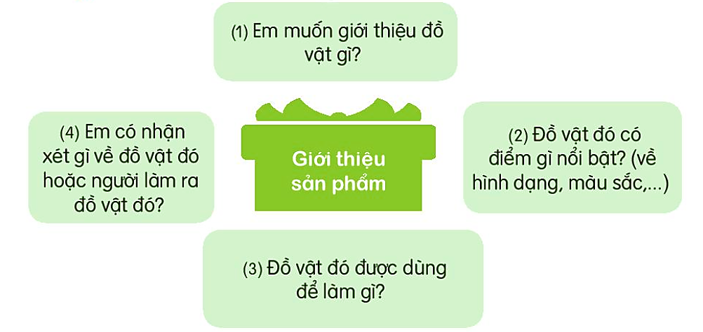

2. Viết 4 – 5 câu giới thiệu một đồ vật được làm từ tre hoặc gỗ.

Slide 16
Tên đồ dùng đó
Rổ, rá, đũa, bàn ghế, …
Giới thiệu một đồ vật được làm bằng tre hoặc gỗ
Đặc điểm
Chất liệu: tre, gỗ
Màu sắc: vàng nâu, vàng xanh…
Hình dạng: tròn, oval, dài…
Công dụng
Đựng thực phẩm, rau củ, xào nấu, gắp đồ ăn, ngồi, …
Đồ vật
Thân thiện với môi trường
Suy nghĩ
Người làm ra vật
Khéo léo, tỉ mỉ, cẩn thận, kiên trì
Notes:
16

Slide 17
Đôi đũa thường sử dụng hàng ngày là một món đồ được làm bằng tre. Nó có thiết kế đơn giản. Độ dài của nó khoảng 20cm và có màu vàng nâu. Mẹ em dùng đũa tre để nấu ăn. Khi ăn cơm, nhà em cũng dùng đũa để gắp thức ăn. Đũa tre là một sản phẩm thân thiện với môi trường nhưng dễ bị ẩm mốc nếu không được để ở nơi khô thoáng. Chúng ta cần bảo quản chúng cẩn thận bởi để làm ra một đôi đũa tre như vậy người nghệ nhân đã mất rất nhiều công sức.

Slide 18

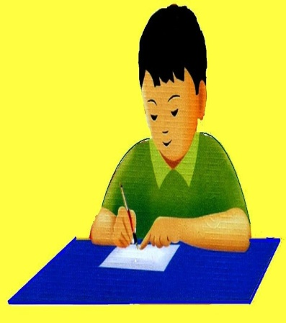
Khi viết đoạn văn con cần chú ý những gì?
- Chữ đầu đoạn viết lùi vào 1 ô; chữ đầu câu viết hoa, cuối câu có dấu chấm, các câu viết nối liền nhau thành đoạn.
- Dùng từ và sử dụng dấu câu phù hợp, chữ viết rõ ràng, sạch sẽ.

Slide 19
YÊU CẦU CẦN ĐẠT
- Nêu được tên các đồ vật làm bằng tre, gỗ và công dụng của chúng.
- Viết được một đoạn văn 4 – 5 câu giới thiệu một đồ vật được làm từ tre hoặc gỗ.
- Có ý thức giữ gìn và bảo vệ đồ vật bằng tre hoặc gỗ

Slide 20

Dặn dò
Hoàn thành bài viết theo yêu cầu bài 2 vào vở Tiếng Việt
Chuẩn bị trước bài sau: Viết đoạn văn kể một buổi đi chơi
Notes:
20

